Slide 1
ENRUTAMIENTO DE VEHÍCULOS ELÉCTRICOS
Gonzalo Garcia Hernandez
Edward Damiam Londoño Garcia
Medellín, 17 de mayo de 2017

Slide 2
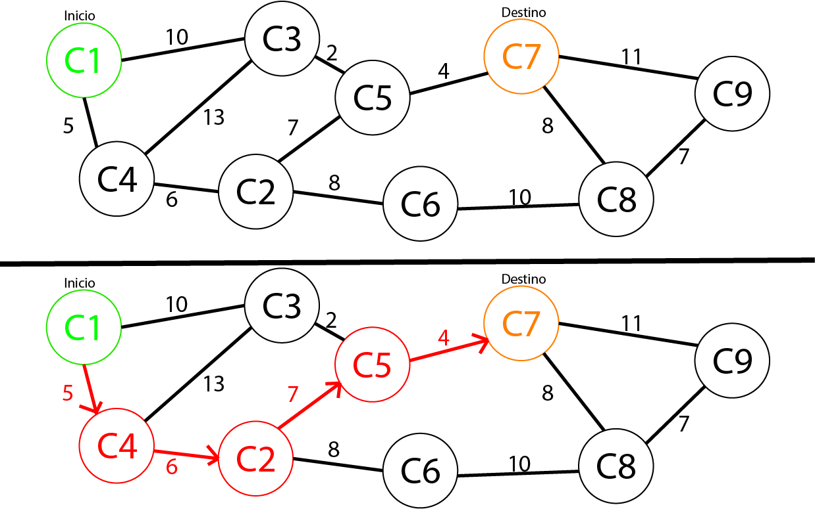
Estructuras de Datos Diseñada
Gráfico 1: Representacion de un grafo.

Slide 3
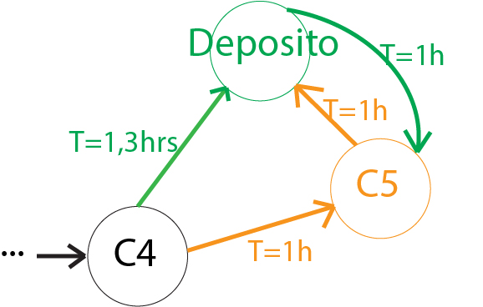
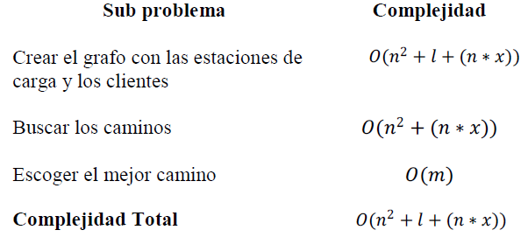
Explicación del algoritmo y su complejidad
Gráfico 2: Primer método de solución.
Tabla 1: Tabla de complejidad de los algoritmos.

Slide 4
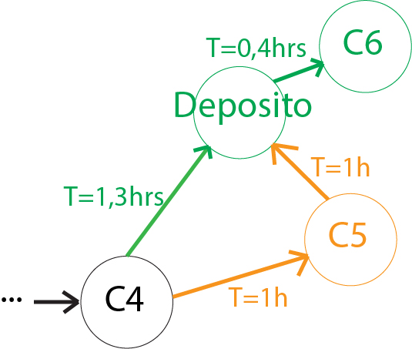
Explicación del algoritmo y su complejidad
Gráfico 3: Segundo método de solución.

Slide 5
Criterios de Diseño del Algoritmo
Se escogió este algoritmo por ser un algoritmo voraz con una buena velocidad de ejecución y un gasto moderado de memoria, además de que gracias a que da un conjunto de varias soluciones se puede optimizar con búsqueda local.

Slide 6
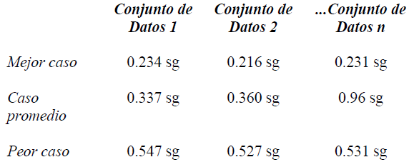
Consumo de Tiempo
Gráfico 3: Consumo de tiempo.

